Slide 1
Олешки: сторінками історії
Автор: Іванюк Микола Григорович
КЗ «Олешківський опорний заклад освіти №4» Олешківської міської ради
Клас: 10
КОМУНАЛЬНИЙ ЗАКЛАД «МАЛА АКАДЕМІЯ НАУК» УЧНІВСЬКОЇ МОЛОДІ ХЕРСОНСЬКОЇ ОБЛАСНОЇ РАДИ
Назва населеного пункту: м. Олешки
Керівник проєкту: вчитель історії, спеціаліст вищої категорії Таран Лариса Олександрівна

Slide 2
Мета та завдання:
Мета - дослідити історію Олешок; розробити екскурсійний маршрут міста.
Завдання:
1. Розглянути історичні процеси та події, що склали ряд умов для виникнення та функціонування м. Олешки;
2. Визначити основні історичні пам’ятки міста;
3. Обґрунтувати ідею взаємозв’язку та сталості історичних процесів на тлі подій, що розгорталися у м. Олешки;
4. Висвітлити основні періоди та історичні етапи в житті міста;
5. Опрацювати історичні джерела; взяти інтерв’ю в очевидців історичних подій.
6. Проаналізувати інтерв’ю очевидців та висвітлити події 2022-2024 рр. на основі свідчень;
7. Систематизувати зібрану інформацію та свідчення ;
8. Узагальнити матеріали дослідження.

Slide 3
Олешки
Олешки – місто Херсонської області, адміністративний центр Олешківської міської територіальної громади Херсонського району.[4]

Slide 4
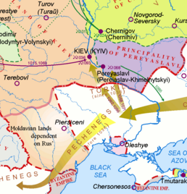
Перші письмові згадки про Олешки
Вперше у літописах його згадують 1084 роком – тоді онук Ярослава Мудрого князь Давид прибув до Олешшя й пограбував купців, що прямували до Візантії. Щоб убезпечити Русь-Україну від економічних збитків, київський князь Всеволод Ярославович задобрив Давида Ігоровича, віддавши тому місто Дорогобуж на Волині (нині – село з однойменною назвою у Рівненській області) квадратні дужки і номер джерела. [3]

Slide 5
Місто Олешшя – причорноморський унікум середньовічної історії України
Археолог, кандидат історичних наук Микола Оленковський у своєму дослідженні “Місто Олешшя – причорноморський унікум середньовічної історії України” пише: “Унікальним та абсолютно об’єктивним свідченням входження Нижнього Подніпров’я до складу Київської держави вже в ХІ ст. є знаходження та інтенсивне функціонування тут міста Олешшя. Було воно в дельті Дніпра – на сучасному Великому Потьомкінському острові біля Херсона. Місто літописне – неодноразово згадувалось у зв’язку з різними історичними подіями в численних письмових джерелах, причому як давньоруських, так і західних та східних, здебільш візантійських. Неодноразово у літописах згадується Олешшя як зручне місце відпочинку для князів та посольств на шляху з Києва до Корсуня та Царграда й навпаки…”.[1]

Slide 6
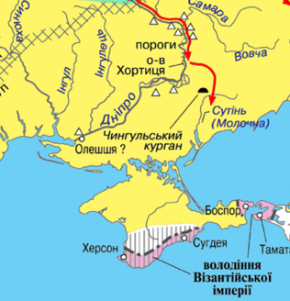
Остання згадка про Олешки в літописах
Востаннє про населений пункт розповідалося у літописі перед битвою з монголо-татарами на річці Калка (нині – річка Кальчик, яка знаходиться у Пологівському районі Запорізької області (верхів’я) та Маріупольському районі Донецької області) у 1223 році, коли князі Русі об’єдналися з половцями під Олешшям й рушили на супротивника. Після їх поразки монголи захопили поселення і жорстоко винищили жінок та дітей, які там залишалися.[3]

Slide 7
Наступні згадки про Олешки
Наступні згадки про Олешшя пов’язані вже з козаками. Історія міста фактично розпочинається з нової сторінки у XVIII ст. 1709 року запорожці на чолі з кошовим отаманом Костянтином Гордієнком взяли участь у військово-політичному виступі за незалежність України разом із гетьманом Іваном Мазепою. Після поразки біля Полтави й руйнування російськими військами Чортомлицької Січі (нині – територія біля с. Капулівки Нікопольського району Дніпропетровської області) козаки перейшли у пониззя Дніпра до балки Кам’янки (нині – територія Бериславського району Херсонської області) з метою заснування Січі. Царський уряд примусив запорожців залишити Кам’янку. У 1711 році з дозволу кримського хана частина запорожців перейшла в урочище Олешки, де і засновано Олешківську Січ, яка проіснувала до 1728 року.[5]

Slide 8
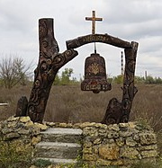
Центр козацької держави
Отож населений пункт на майже два десятиліття перетворився на значний політичний центр козацької держави. Він підтримував стосунки з Кримським ханством, Стамбулом, Шведським королівством. Історія зберегла писемні докази столичності міста. В архівах є листи, направлені сюди королями Швеції, Польщі, Пруссії (німецьке королівство).[5]

Slide 9
Важлива роль Олешшя
Олешшя завдяки своєму розташуванню відігравало важливу роль саме у торговельній діяльності. Це поселення було опорним пунктом Київської Русі на великому торговельному шляху “з варягів у греки”, значною пристанню, важливим центром риболовного промислу. У різні часи тут бували (як припускають дослідники) такі князі, як Олег Віщий, Святослав Ігорович, Володимир Великий, княгиня Ольга. Тут укладали важливі торговельні договори, саме сюди постачали товари, які потім розвозили по всій державі.[1]

Slide 10
Наступні згадки про Олешки
У 1784-му на місці Олешківської Січі засноване поселення Олешки, яке у 1802-му році отримало статус міста, стало центром Дніпровського повіту Таврійської губернії і деякий час паралельно називалося Дніпровськом.
У населеному пункті діяли повітове училище (з 1812 року), міське училище з ремісничим класом при ньому (з 1874 року), земські та церковнопарафіяльні школи, приватна жіноча гімназія. Спеціальну освіту можна було здобути у жіночому професійному училищі та морехідній школі.
На початку 1921 року в місті працювало 17 кустарних майстерень, 1 лікарня.[4]

Slide 11
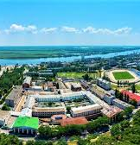
Олешки від радянських часів до сьогодення
У 1923 році Олешки з повітового містечка перетворилися на районне.
У 1928 році м. Олешки перейменовано на м. Цюрупинськ.
19 травня 2016 року місту повернено назву Олешки в рамках виконання пункту 29 частини першої статті 85 Конституції України, пункту 8 статті 7 Закону України “Про засудження комуністичного та націонал-соціалістичного (нацистського) тоталітарних режимів в Україні та заборону пропаганди їхньої символіки”.[4]

Slide 12
Олешки сьогодні
З першого дня повномасштабного російського вторгнення в Україну (24 лютого 2022 року) окупанти увірвались до міста. У перші дні війни вони цинічно обстрілювали населений пункт. 8 березня жителі Олешок вийшли на масштабний мітинг, де закликали росіян покинути їхнє місто. Внаслідок підриву загарбниками греблі Каховської ГЕС в ніч на 6 червня 2023 року більшу частину Олешок було затоплено, рівень води сягав до 4-х метрів. Російські війська перешкоджали евакуації жителів, здійснюючи обстріли території.[4]

Slide 13
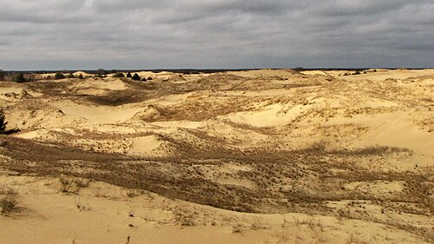
Неймовірні факти про Олешки
Про «найбільшу пустелю Європи» мабуть багато хто чув. Вона дійсно в Олешках, але не зовсім пустеля — це за своїм складом напівпустеля. Але так, це неймовірне видовище, ім'я якому — Олешківські піски. Тут до вторгнення росіян проводили чимало заходів та екскурсій. Це була справжня перлина, яка приваблювала туристів з усього світу. Нині тут російські війська розмістили свою техніку і замінували чималу територію.
Видатний українець — Микола Куліш, чиє ім'я носить херсонський театр, також перші кроки митця робив в Олешках. Спочатку це були короткі прозові та римовані тексти в учнівських журналах («Наша жизнь», «Колючка», «Стрела», «Весёлое язычество» тощо). В Олешках Микола Куліш написав і першу драматичну роботу — «На рыбной ловле». Пізніше він переробив цю п’єсу на твір «Отак і загинув Гуска».[2]

Slide 14
Висновки
Олешки - це місто з давньою історією, яке пройшло шлях від торгівельної факторії до центру козацької держави. Наразі мій край перебуває в окупації, пережив затоплення та щодня зазнає руйнівних дій з боку ворога. Моє місто – це місто сили та опору, козацької слави та надії, нестримної жаги до свободи та відновлення. На мою думку, Олешки – невід’ємна частина сучасної історії України, свідок та учасник героїчної боротьби за незалежність. Я вірю, що повернуся у рідне місто і стану частиною нової сторінки в житті мого квітучого та непереможного куточка Батьківщини.

Slide 15
Джерела інформації
1. https://lib.kherson.ua/misto-oleshki-hersonskogo-rayonu_daty_ks2024.htm
2. https://kavun.city/articles/380714/nejmovirni-fakti-pro-oleshki-yaki-zakohayut-vas-u-ce-misto
3. https://esu.com.ua/article-76406
4. https://esu.com.ua/article-76714
5.https://archive.org/details/kozatskisichi/page/n131/mode/2up?view=theater

